Slide 1
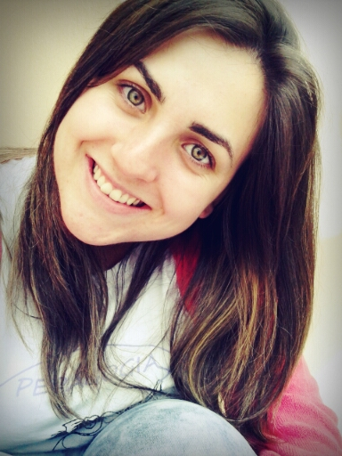
nome: Daniela Regina de Macedo
Tenho 21 anos, sou estudante de Pedagogia

Slide 2
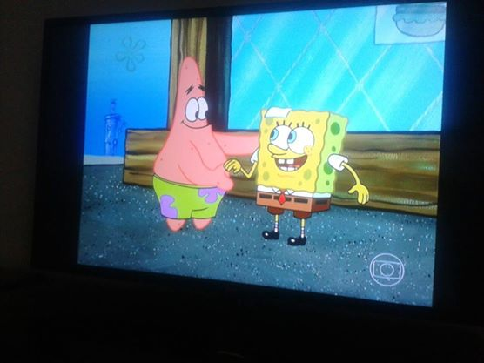
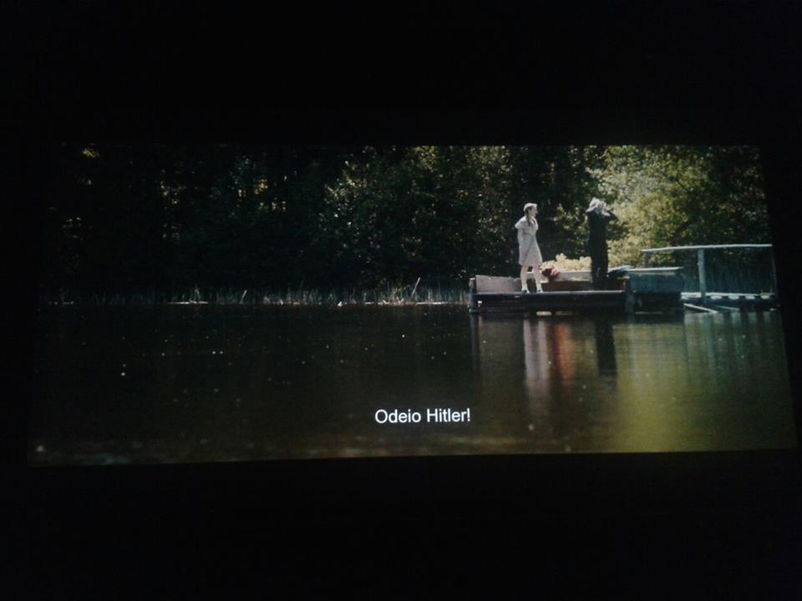
Minha relação com as mídias
Gosto de ver tv, e ir ao cinema.

Slide 3

Não tenho o hábito de ler livros, revistas e jornais. Leio geralmente os textos acadêmicos.

Slide 4
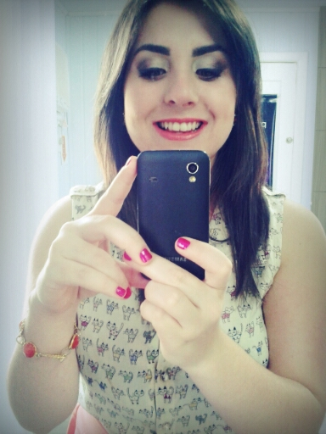
Me considero viciada ao meu celular. Sempre que posso estou conectada a internet nas redes sociais, sei que utilizo pouco a internet para outros fins.
Gosto de escutar rádio.

Slide 5
Em relação aos programas para fazer vídeos não tenho dominio, não consegui fazer o vídeo no movie make.

Slide 6
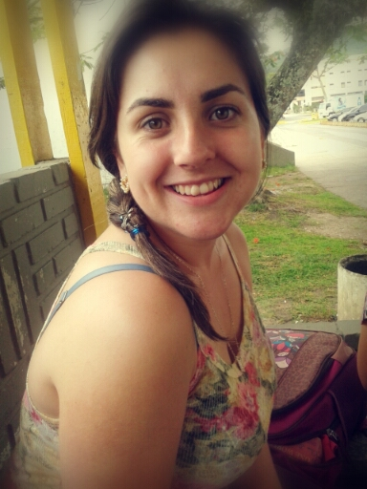
Obrigada…..

